Slide 1
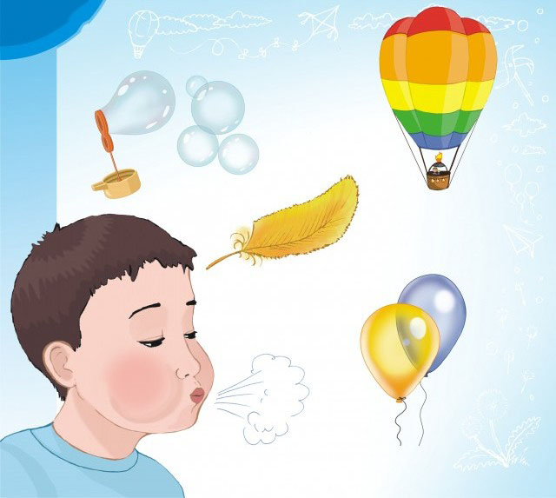
Упражнения для развития вокального дыхания.

Slide 2
Задание.
Предложите детям набрать побольше воздуха и медленно (или активно быстро) выдыхать его: беззвучно, на гласный звук, на сонорную согласную.
Щелкните и картинка оживёт.

Slide 3
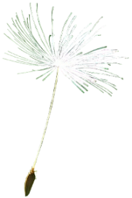
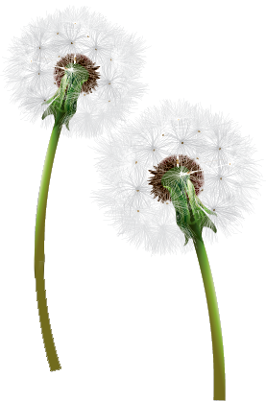
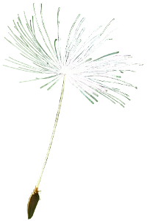
Пушинка

Slide 4
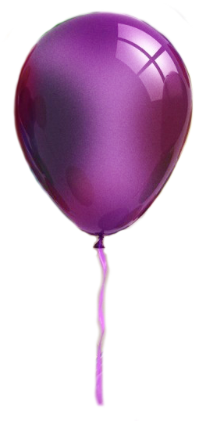
Шары

Slide 5
Лист

Slide 6
Снежинка

Slide 7
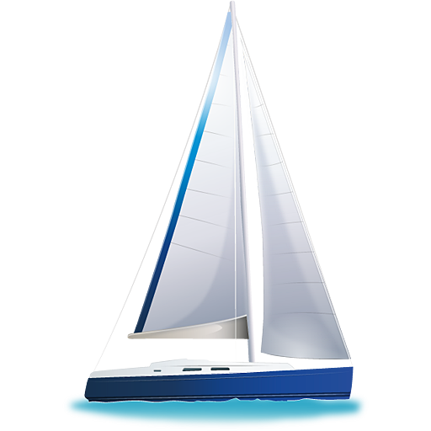
Кораблик

Slide 8
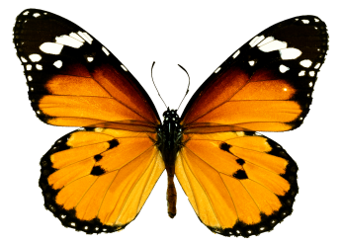
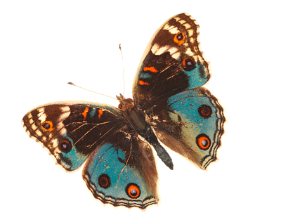
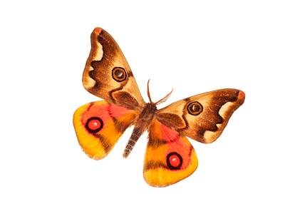
Бабочка

Slide 9
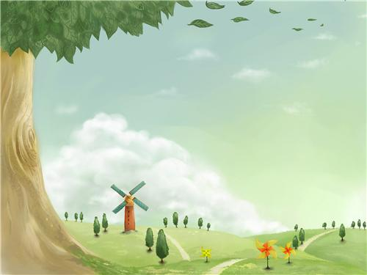
Воздушный шар

Slide 10
Свеча.

Slide 11
Презентацию подготовила музыкальный руководитель МДОУ «Детский сад комбинированного вида №7 «Огонёк» г.Котласа Архангельской области Копытова Татьяна Александровна http://vasar321.jimdo.com/

